Slide 2
Orchestrator
Coordinator
Use Case Handler
SMARTBA · APPLICATION
Luồng xử lý dữ liệu xác thực
Controller tiếp nhận yêu cầu, service điều phối nghiệp vụ và các service chuyên trách xử lý từng miền dữ liệu.
API LAYER
APPLICATION CONTRACT
ORCHESTRATION
AuthController.cs
IAuthService.cs
AuthService.cs
tiếp nhận request
định nghĩa giao tiếp
điều phối luồng xử lý
DỊCH VỤ XỬ LÝ CHUYÊN TRÁCH
Interface → Implementation
IOtpService.cs
IRefreshTokenService.cs
IUserSessionService.cs
ILoginLogService.cs
OTP
OtpService.cs
REFRESH TOKEN
RefreshTokenService.cs
USER SESSION
UserSessionService.cs
LOGIN LOG
LoginLogService.cs
SHARED HELPER
SecurityHelper.cs
Hỗ trợ logic bảo mật dùng chung
cho tầng dịch vụ
Cấu trúc được chuyển thể từ sơ đồ thư mục SmartBA trong hình tham chiếu.
02

Slide 3
var otp = await _otpService.GetValidOtpAsync();
await _sessionService.CreateAsync();
await _logService.WriteAsync();
await _refreshTokenService.CreateAsync();
ORCHESTRATION
AuthService.cs
điều phối luồng xử lý

Slide 4
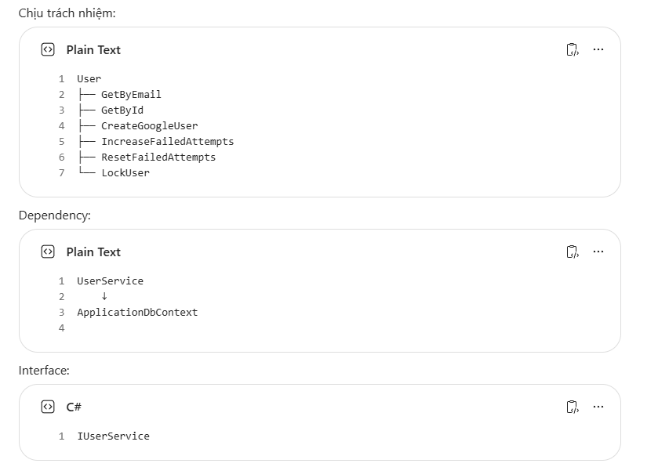
Cấu trúc nghiệp vụ
Dependency Map
Google Login
User Management
OTP Management
Session Management
Login Log
JWT
Refresh Token Rotation
Profile Management
UserService Map

Slide 5
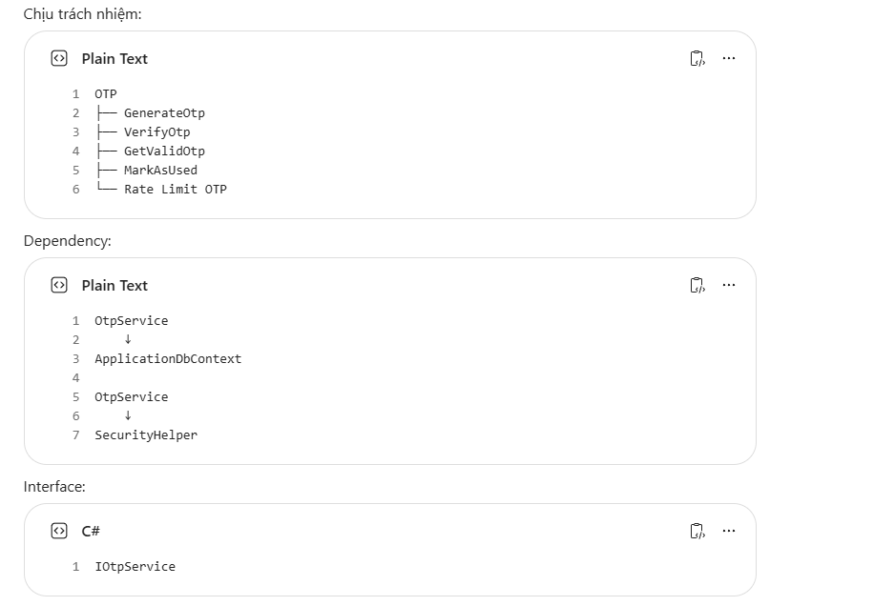
Dependency Map
OtpService Map

Slide 6
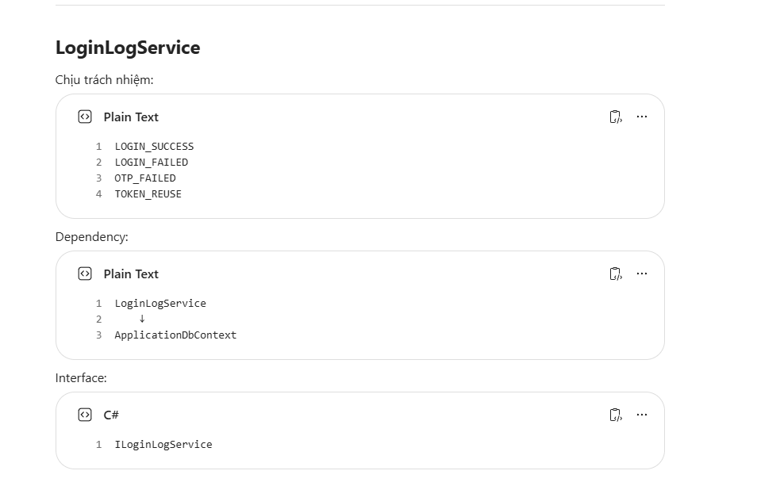
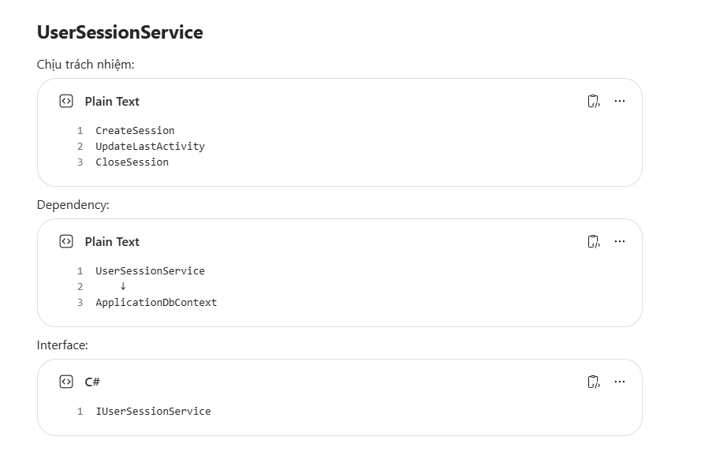
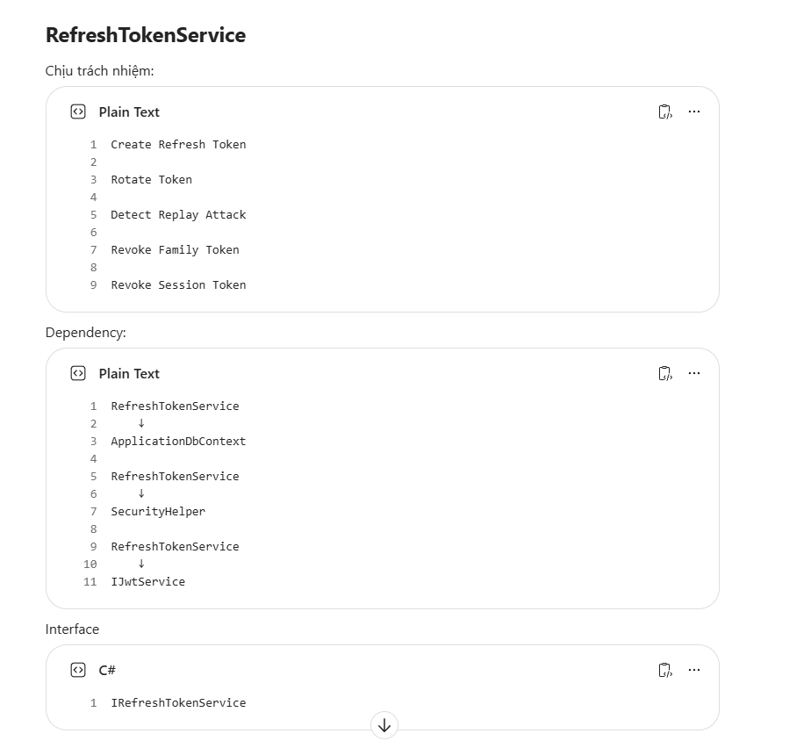
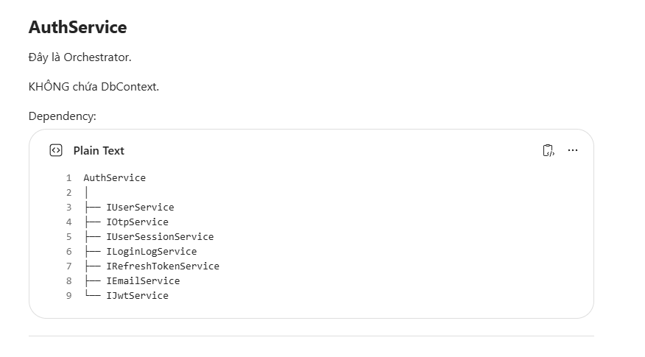

Slide 7
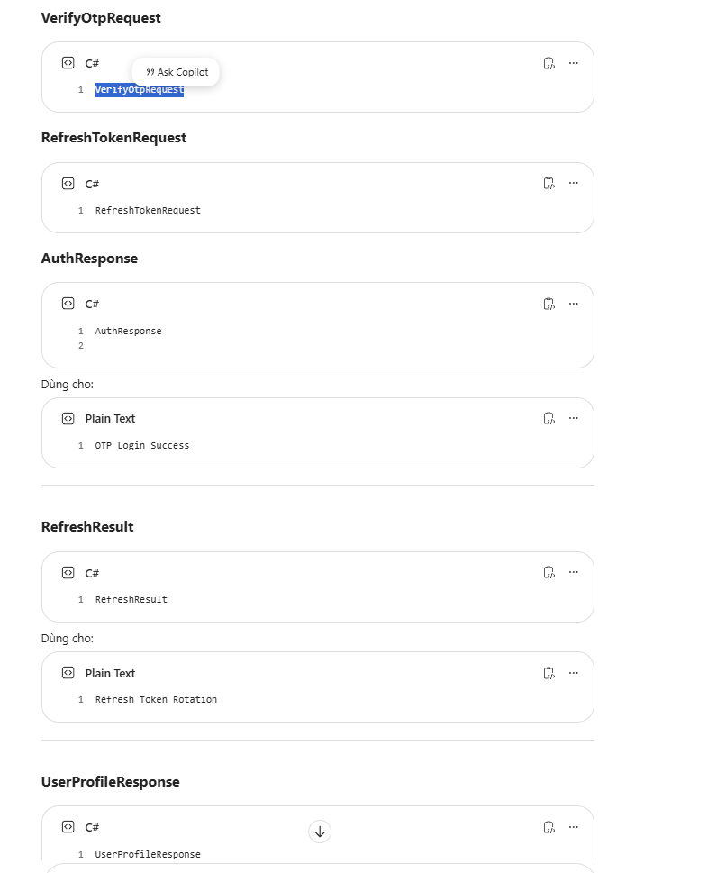
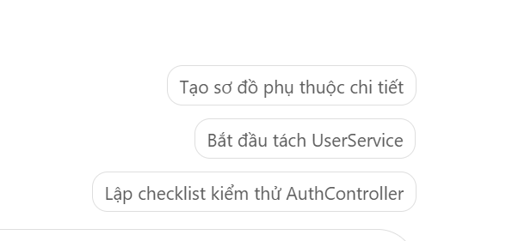
AuthController
│
▼
IAuthService
│
▼
AuthService
│
├── IUserService
├── IOtpService
├── IUserSessionService
├── IRefreshTokenService
├── ILoginLogService
├── IEmailService
└── IJwtService
IUserService
▼
ApplicationDbContext
IOtpService
▼
ApplicationDbContext
ILoginLogService
▼
ApplicationDbContext
IUserSessionService
▼
ApplicationDbContext
IRefreshTokenService
▼
ApplicationDbContext
Application│└── DTOs │ └── Auth
VerifyOtpRequest

Slide 8
SMARTBA · MICROSERVICE MODEL
Microservice tách biệt trách nhiệm và dữ liệu xác thực
Auth điều phối request; mỗi service chuyên trách xử lý nghiệp vụ và sở hữu data store riêng.
ENTRY & ORCHESTRATION
DOMAIN MICROSERVICES
OWNED DATA
USER SERVICE
IUserService → UserService
Users DB
API GATEWAY
Route · AuthN
validate request
AUTH MICROSERVICE
AuthService
IAuthService · orchestration
CLIENT
Web / Mobile
OTP SERVICE
IOtpService → OtpService
OTP Store
SESSION SERVICE
IUserSessionService → UserSessionService
Session Store
RANH GIỚI DỊCH VỤ
Mỗi microservice đóng gói interface + implementation, giao tiếp qua API contract và không truy cập trực tiếp data store của service khác.
TOKEN SERVICE
IRefreshTokenService → RefreshTokenService
Token Store
LUỒNG XỬ LÝ DATA
1
Request
2
Authenticate
3
Verify
4
Establish
5
Issue token
Client → Gateway
Gateway → Auth
User + OTP
Session service
Refresh token
05

